Slide 1
考试说明
1.了解电解质的概念，了解强电解质和弱电解质的概念。
2.理解电解质在水中的电离以及电解质溶液的导电性。
3.理解弱电解质在水中的电离平衡，能利用电离平衡常数进行相关计算。

Slide 2
考点一 弱电解质的电离平衡
考点二 电离平衡常数
考点三 强酸(碱)与弱酸(碱)的比较

Slide 3
知识梳理
考点一 弱电解质的电离平衡
1.弱电解质
(1)概念
强电解质，包括 、
、 等
强酸
全部电离
强碱
大多数盐
在水溶液里
电解质
弱电解质，包括 、
、 等
部分电离
弱酸
弱碱
水
(2)与化合物类型的关系
强电解质主要是大部分 化合物及某些 化合物，弱电解质主要是某些 化合物。
离子
共价
共价

Slide 4
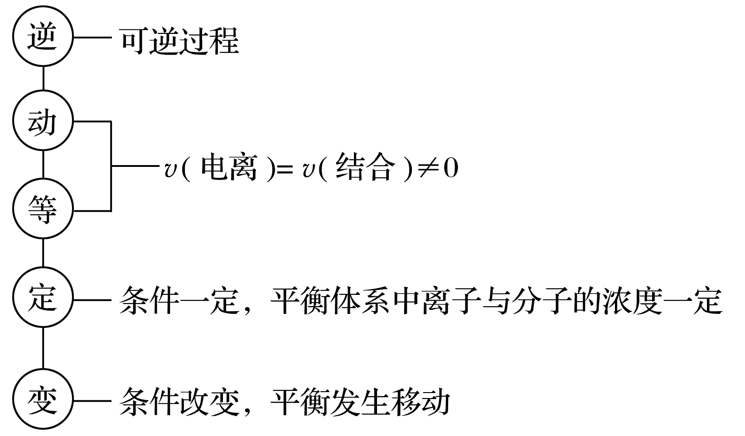
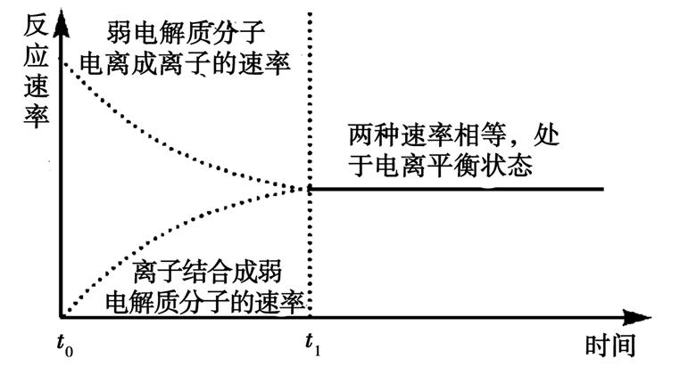
2.弱电解质的电离平衡
(1)电离平衡的建立
在一定条件下(如温度、压强等)，当弱电解质电离产生离子的速率和离子结合成分子的速率相等时，电离过程达到了平衡。
(2)电离平衡的特征

Slide 5
(3)外界条件对电离平衡的影响
内因：由弱电解质本身的结构或性质决定，电解质越弱，其电离程度越小。

Slide 6

3.以0.1 mol·L^{－1} CH₃COOH溶液为例，填写外界条件对CH₃COOH
CH₃COO－＋H＋ ΔH＞0的影响。
实例(稀溶液) | CH₃COOH H＋＋CH₃COO－ ΔH>0
改变条件 | 平衡移动方向 | n(H＋) | c(H＋) | 导电能力 | K_{a}
加水稀释 |  | ____ | ____ | ____ | ____
加入少量冰醋酸 |  | ____ | ____ | ____ | ____
通入HCl(g) |  | ____ | ____ | ____ | ____
→
增大
减小
减弱
不变
→
增大
增大
增强
不变
←
增大
增大
增强
不变
→
减小
减小
增强
不变
加NaOH(s) |  | ____ | ____ | ____ | ____
加入镁粉 |  | ____ | ____ | ____ | ____
升高温度 |  | ____ | ____ | ____ | ____
加CH₃COONa(s) |  | 减小 | 减小 | 增强 | 不变
→
减小
减小
增强
不变
→
增大
增大
增强
增大
←

Slide 7
例1.正误判断，正确的打“√”，错误的打“×”
(1)强电解质溶液中不存在溶质分子，弱电解质溶液中存在溶质分子( )
(2)氨气溶于水，当NH₃·H₂O电离出的c(OH－)＝c(NH )时，表明NH₃·H₂O
电离处于平衡状态( )
√
×
(3)室温下，由0.1 mol·L^{－1}一元碱BOH的pH＝10，可知溶液中存在BOH===B＋＋OH－( )
×
×
(4)电离平衡右移，电解质分子的浓度一定减小，离子浓度一定增大( )
(5)稀释弱电解质溶液时，所有粒子浓度都一定会减小( )
×

Slide 8
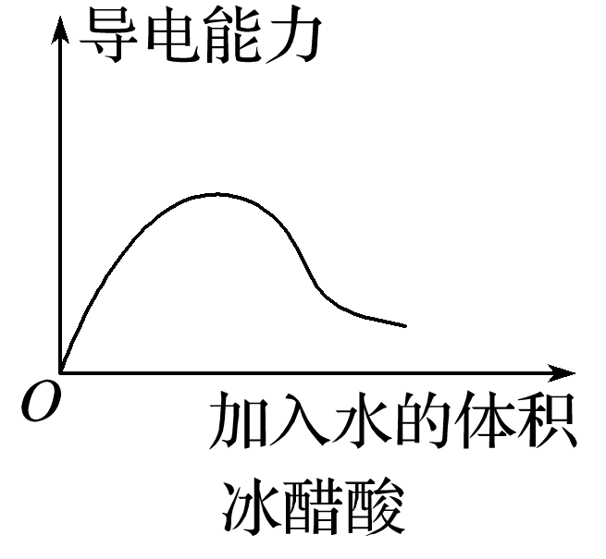
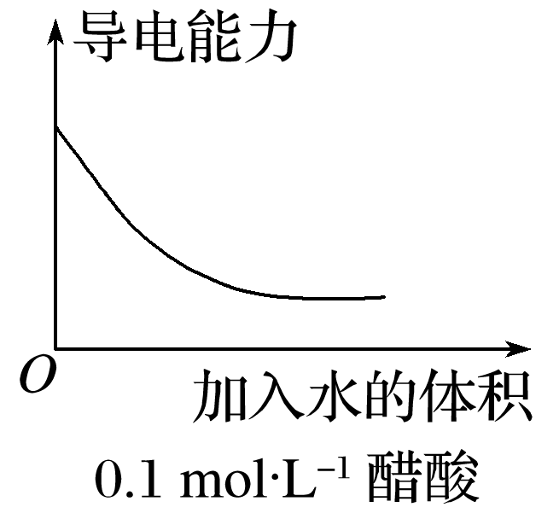
例2.分别画出冰醋酸和0.1 mol·L^{－1}的醋酸加水稀释时导电能力的变化图。

Slide 9
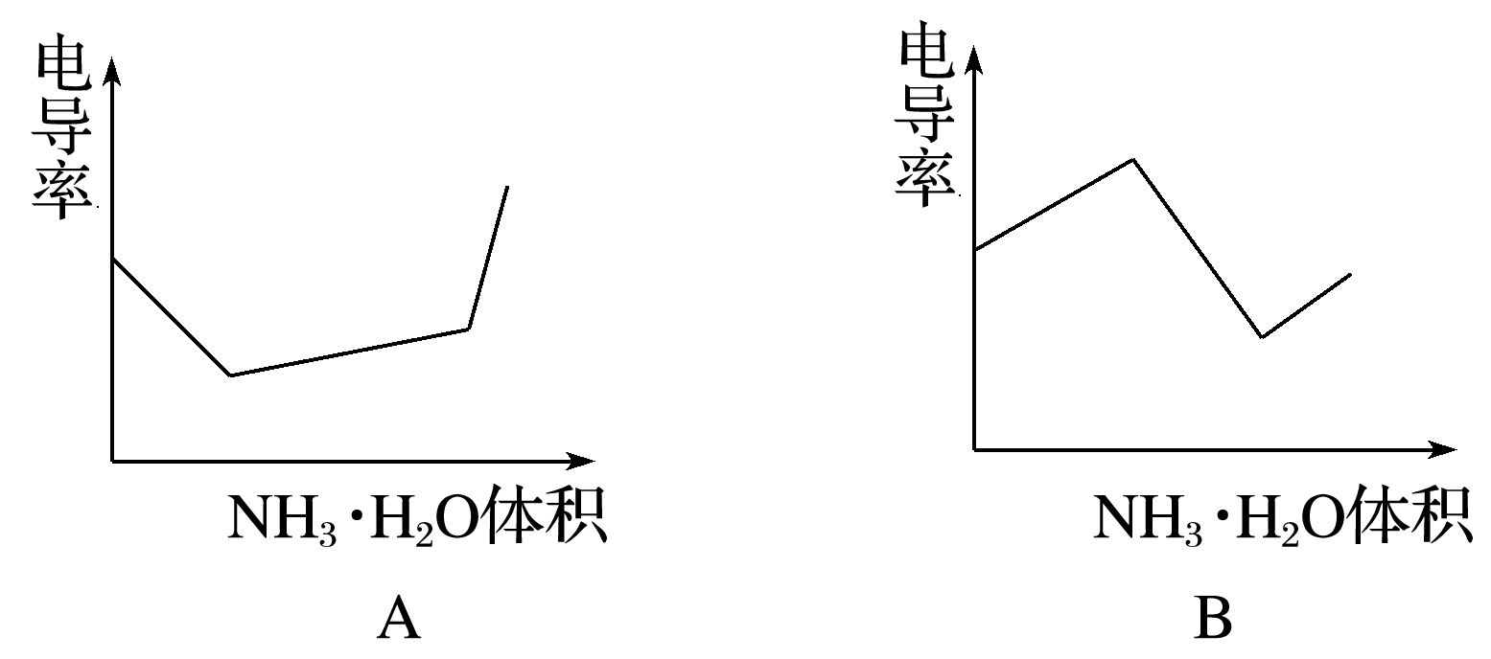
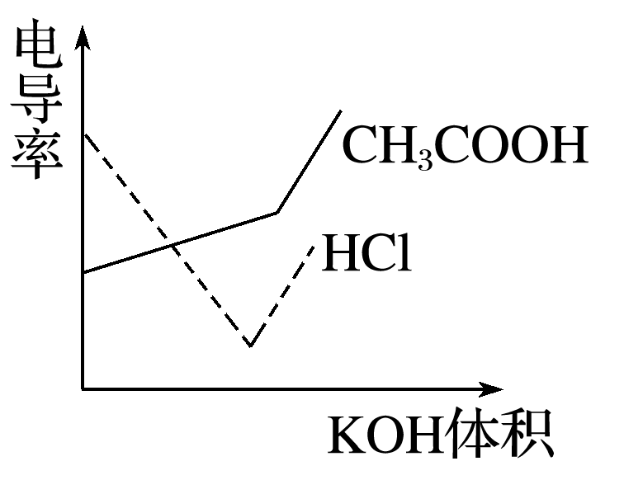
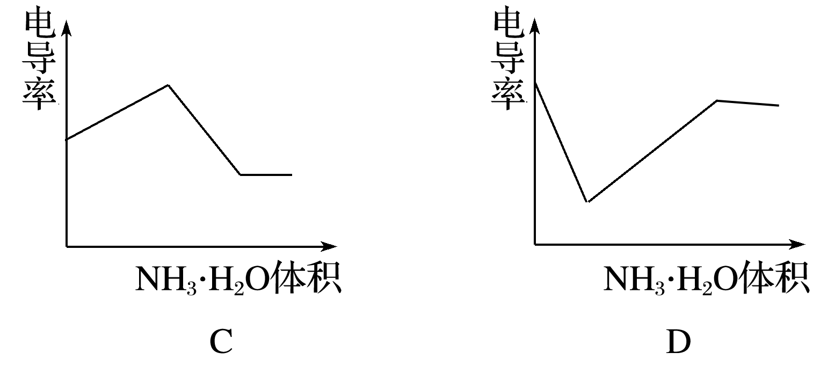
例2.电导率是衡量电解质溶液导电能力大小的物理量，根据溶液电导率变化可以确定滴定反应的终点。下图是KOH溶液分别滴定HCl溶液和CH₃COOH溶液的滴定曲线示意图。下列示意图中，能正确表示用NH₃·H₂O溶液滴定HCl和CH₃COOH混合溶液的滴定曲线的是

Slide 10
考点二 电离平衡常数
1.表达式
(1)一元弱酸HA的电离常数：根据HA H＋＋A－，可表示为K_{a}＝
。
(2)一元弱碱BOH的电离常数：根据BOH B＋＋OH－，可表示为K_{b}＝
。

Slide 11
2.意义
相同条件下，K值越大，表示该弱电解质 电离，所对应的酸性或碱性相对 。
3.特点
电离常数只与 有关，与电解质的浓度、酸碱性无关，由于电离过程是 的，故温度升高，K 。多元弱酸是分步电离的，各级电离常数的大小关系是K₁≫K₂……，所以其酸性主要决定于第 步电离。
越易
越强
温度
吸热
增大
一
4.影响因素
内因(决定因素)：弱电解质本身的性质
外因：温度(随温度升高而增大)

Slide 12
5.有关电离平衡常数的计算(以弱酸HX为例)
(1)已知c(HX)和c(H＋)，求电离平衡常数。
HX H＋ ＋ X－
起始： c(HX) 0 0
平衡： c(HX)－c(H＋) c(H＋) c(X－)
则：K＝
由于弱酸只有极少一部分电离，c(H＋)的数值很小，可做近似处理：
c(HX)－c(H＋)≈c(HX)，则K＝ ，代入数值求解即可。

Slide 13
(2)已知c(HX)和电离平衡常数，求c(H＋)。
HX H＋ ＋ X－
起始： c(HX) 0 0
平衡： c(HX)－c(H＋) c(H＋) c(X－)
则：K＝
由于c(H＋)的数值很小，可做近似处理：c(HX)－c(H＋)≈c(HX)，则
c(H＋)＝ ，代入数值求解即可。

Slide 14
例1.正误判断，正确的打“√”，错误的打“×”
(1)弱电解质的电离平衡右移，电离平衡常数一定增大( )
(2)电离常数大的酸溶液中的c(H＋)一定比电离常数小的酸溶液中的
c(H＋)大( )
(3)对于0.1 mol·L^{－1}的氨水，加水稀释后，溶液中c(NH )·c(OH－)变小( )
×
×
√
(4)向CH₃COOH溶液中滴加相同浓度的氨水， 先增大再减小( )
(5)室温下，向10 mL pH＝3的醋酸溶液中加水稀释后，溶液中
不变( )
×
√

Slide 15
例2.H₂CO₃的电离平衡常数K_{a1}＝4.3×10^{－7}，K_{a2}＝5.6×10^{－11}，它的K_{a1}、K_{a2}差别很大的原因____________________________________________
(从电离平衡的角度解释)。
第一步电离产生的H＋对第二步的电离起抑制作用

Slide 16
例3.部分弱酸的电离平衡常数如下表：
弱酸 | HCOOH | H₂S | H₂CO₃ | HClO
电离平衡 常数(25 ℃) | K＝1.77×10^{－4} | K₁＝1.3×10^{－7} K₂＝7.1×10^{－15} | K₁＝4.4×10^{－7} K₂＝4.7×10^{－11} | 3.0×10^{－8}
按要求书写离子方程式：
(1)将少量Na₂CO₃溶液滴加到HCOOH溶液中
。
(2)将少量CO₂气体通入到Na₂S溶液中
。

Slide 17
判断弱电解质的三个思维角度
角度一：弱电解质的定义，即弱电解质不能完全电离，如测0.1 mol·L^{－1}的CH₃COOH溶液的pH>1。
角度二：弱电解质溶液中存在电离平衡，条件改变，平衡移动，如pH＝1的CH₃COOH加水稀释10倍后，1＜pH＜2。
角度三：弱电解质形成的盐类能水解，如判断CH₃COOH为弱酸可用下面两个现象：
(1)配制某浓度的醋酸钠溶液，向其中加入几滴酚酞溶液。现象：溶液变为浅红色。
(2)用玻璃棒蘸取一定浓度的醋酸钠溶液滴在pH试纸上，测其pH。现象：pH>7。

Slide 18
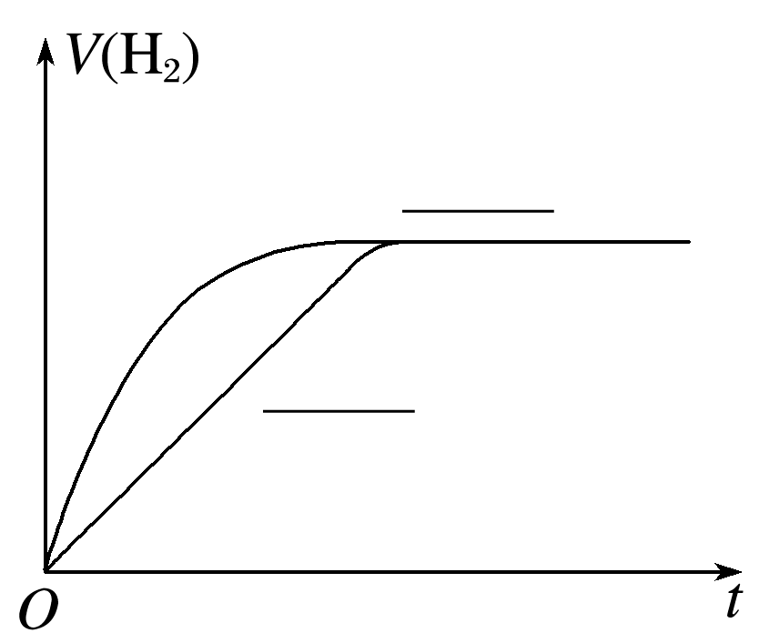
例1.改变下列条件，请在横线上写出下列曲线代表哪种酸的变化曲线。
(1)相同体积、相同浓度的盐酸和醋酸
①加入足量的Zn，V(H₂)与时间的变化曲线
盐酸
醋酸

Slide 19
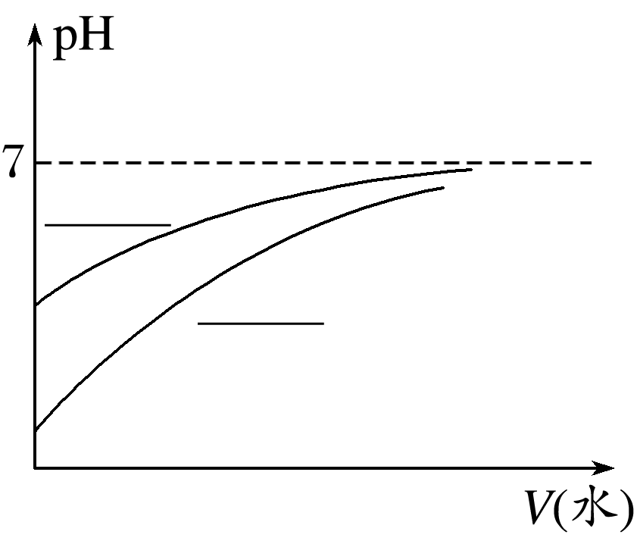
②加水稀释，pH变化的曲线
醋酸
盐酸

Slide 20
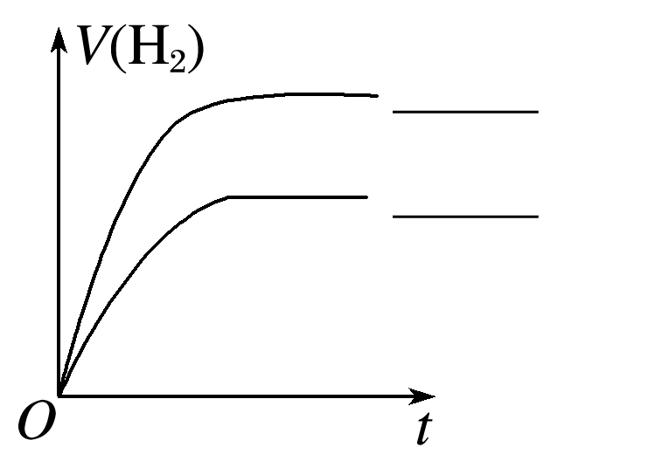
(2)相同体积相同pH的盐酸和醋酸
①加入足量的Zn，V(H₂)与时间的变化曲线
醋酸
盐酸

Slide 21
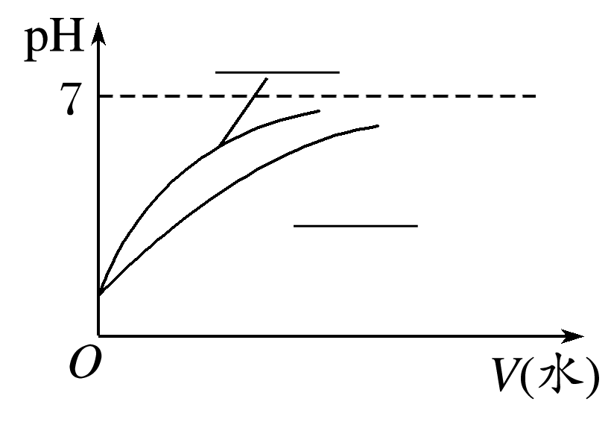
②加水稀释，pH变化的曲线
盐酸
醋酸

Slide 22
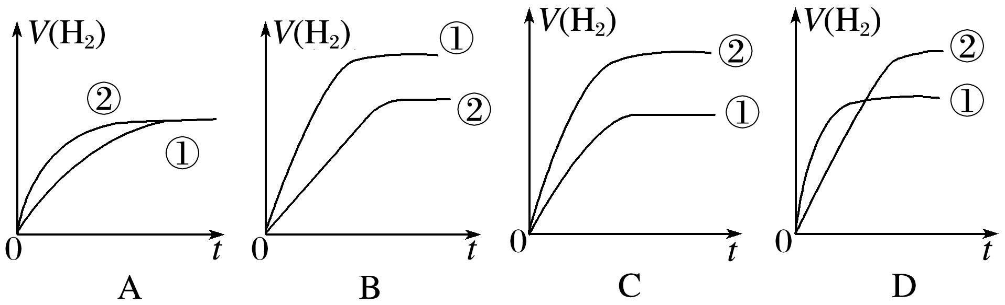
一强一弱比较的图像分析
例3.相同体积、相同pH的某一元强酸溶液①和某一元中强酸溶液②分别与足量的锌粉发生反应，下列关于氢气体积(V)随时间(t)变化的示意图正确的是
强酸完全电离，中强酸部分电离，随着反应的进行，中强酸会继续电离出H＋，所以溶液②产生氢气的体积多，在相同时间内，②的反应速率比①快。

Slide 23
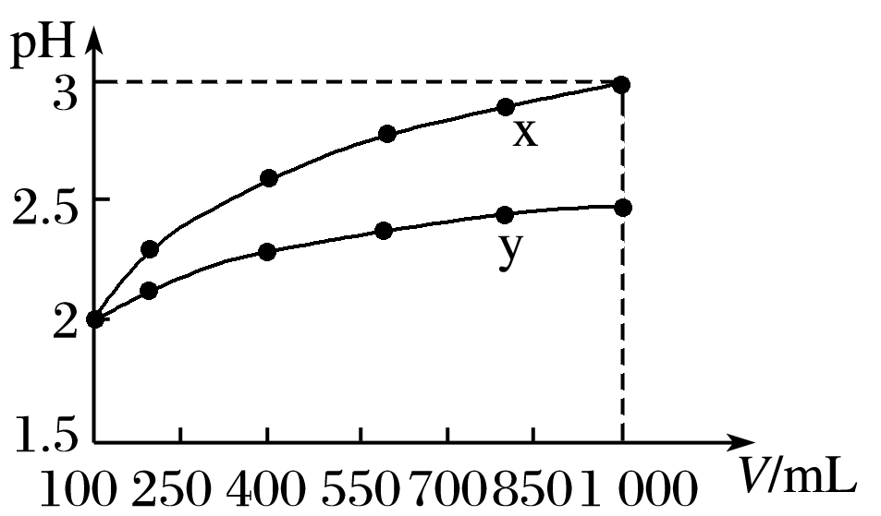
例4.pH＝2的两种一元酸x和y，体积均为100 mL，稀释过程中pH与溶液体积的关系如下图所示。分别滴加NaOH溶液(c＝0.1 mol·L^{－1})至pH＝7，消耗NaOH溶液的体积为V_{x}、V_{y}，则
A.x为弱酸，V_{x}＜V_{y}
B.x为强酸，V_{x}>V_{y}
C.y为弱酸，V_{x}＜V_{y}
D.y为强酸，V_{x}>V_{y}

Slide 24
考点三 强酸(碱)与弱酸(碱)的比较
一元强酸与一元弱酸的比较
 | 等物质的量浓度的盐酸(a)与醋酸溶液(b) | 等pH的盐酸(a)与醋酸溶液(b)
pH或物质的量浓度
溶液的导电性
水的电离程度
pH：a＜b
物质的量浓度：a＜b
a>b
a＝b
a＜b
a＝b

Slide 25

加水稀释等倍数pH的变化量
等体积溶液中和NaOH反应的量
分别加该酸的钠盐固体后pH
开始与金属反应的速率
等体积溶液与过量活泼金属产生H₂的量
水的电离程度
a＞b
a＞b
a＝b
a＜b
a：不变
b：变大
a：不变
b：变大
a＞b
相同
相同
a＜b
HA＜HB
HA＝HB

Slide 26
由图知：将一元酸x和y分别稀释10倍，pH的变化量ΔpH_{x}＝1，ΔpH_{y}＜1，所以x为强酸，y为弱酸。pH＝2时弱酸y的浓度大，滴加NaOH溶液至pH＝7时消耗NaOH溶液的体积y比x大。

Slide 28

助你进步.

Slide 29
HCl为强电解质，CH₃COOH为弱电解质，滴加NH₃·H₂O，先与HCl反应，生成同样为强电解质的NH₄Cl，但溶液体积不断增大，溶液稀释，所以电导率下降。当HCl被中和完后，继续与CH₃COOH弱电解质反应，生成CH₃COONH₄，为强电解质，所以电导率增大。HCl与CH₃COOH均反应完后，继续滴加弱电解质NH₃·H₂O，电导率变化不大，因为溶液被稀释，有下降趋势。

